Slide 1
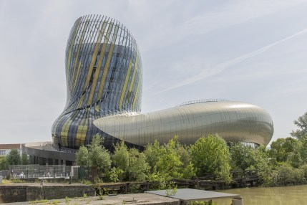
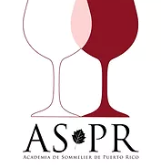
Pais: Francia
Región: Burdeos Margen Izquierdo
José C. Trinidad

Slide 2
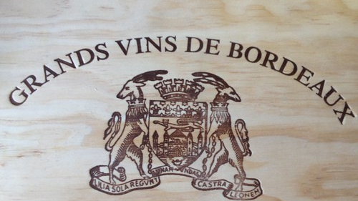
Contenido
Mapas de Francia, Burdeos y Subregiones
Burdeos – Historia
Clima
Margen Izquierdo – Geología, Topografía y Suelos
Burdeos - Sus Uvas
Métodos de Vinificación y Coceptos Básicos de Viticultura & Enología
Burdeos – Denominaciones Geográficas AOC y Clasficaciones
Margen Izquierdo y Sus Mejores Vinos Producidos por Subregión y Denominación (Médoc, Graves, Sauternes & Barsac)
Algunos de los Vinos Mas Caros del Mundo & Tips sobre los vinos Franceces
Referencias
Cata

Slide 3
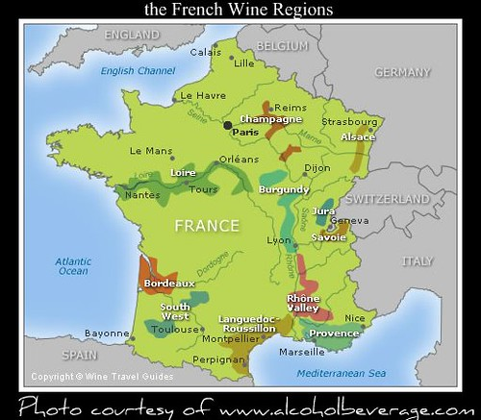
France - Bordeaux
This Photo by Unknown Author is licensed under CC BY

Slide 4
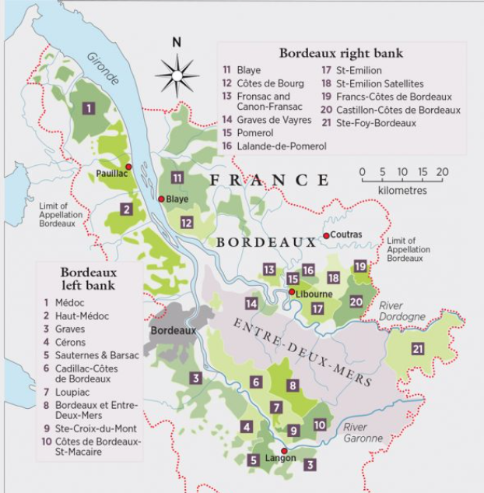
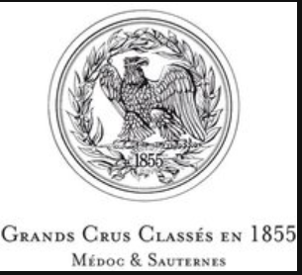
Mapa
“Left &Right Bank”
Subregiones Principales del Margen Izquierdo:
Médoc
Graves
Sauternes and Barsac

Slide 5
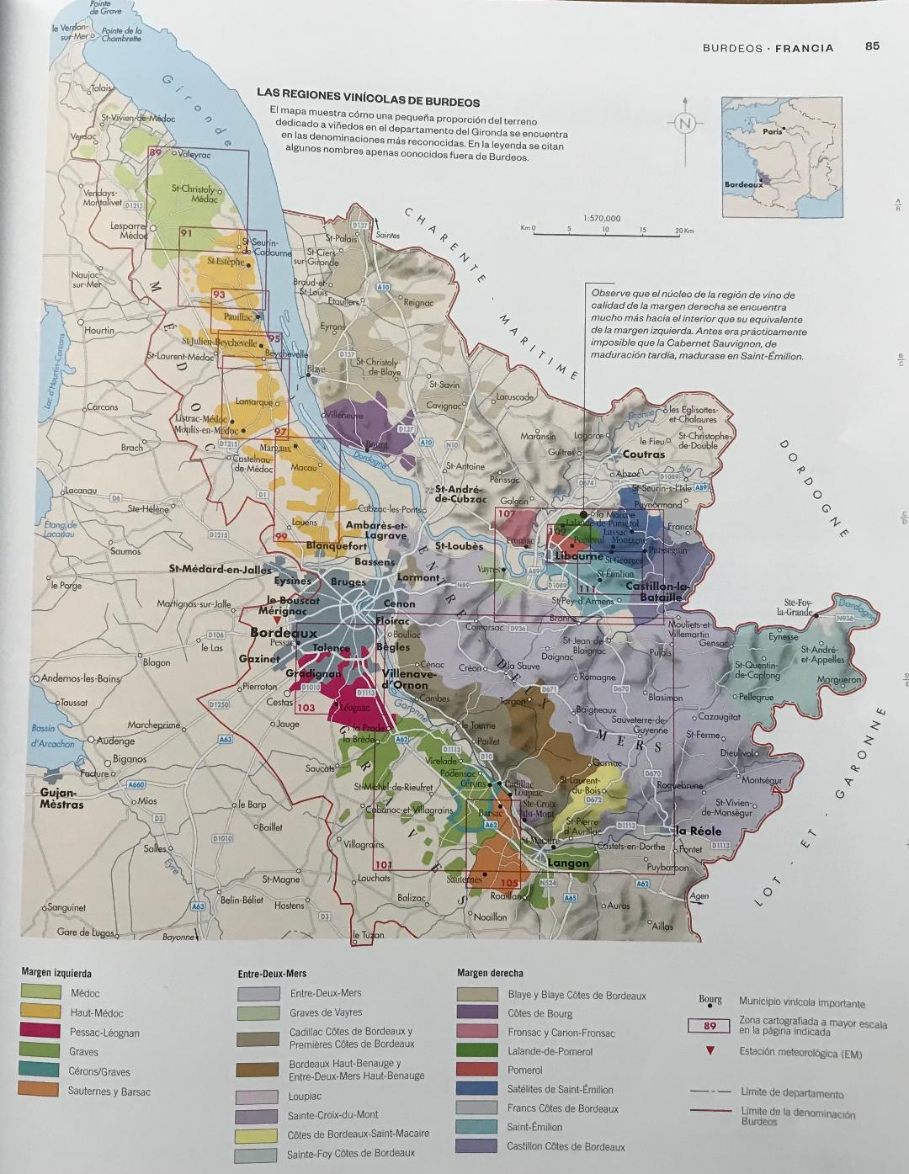
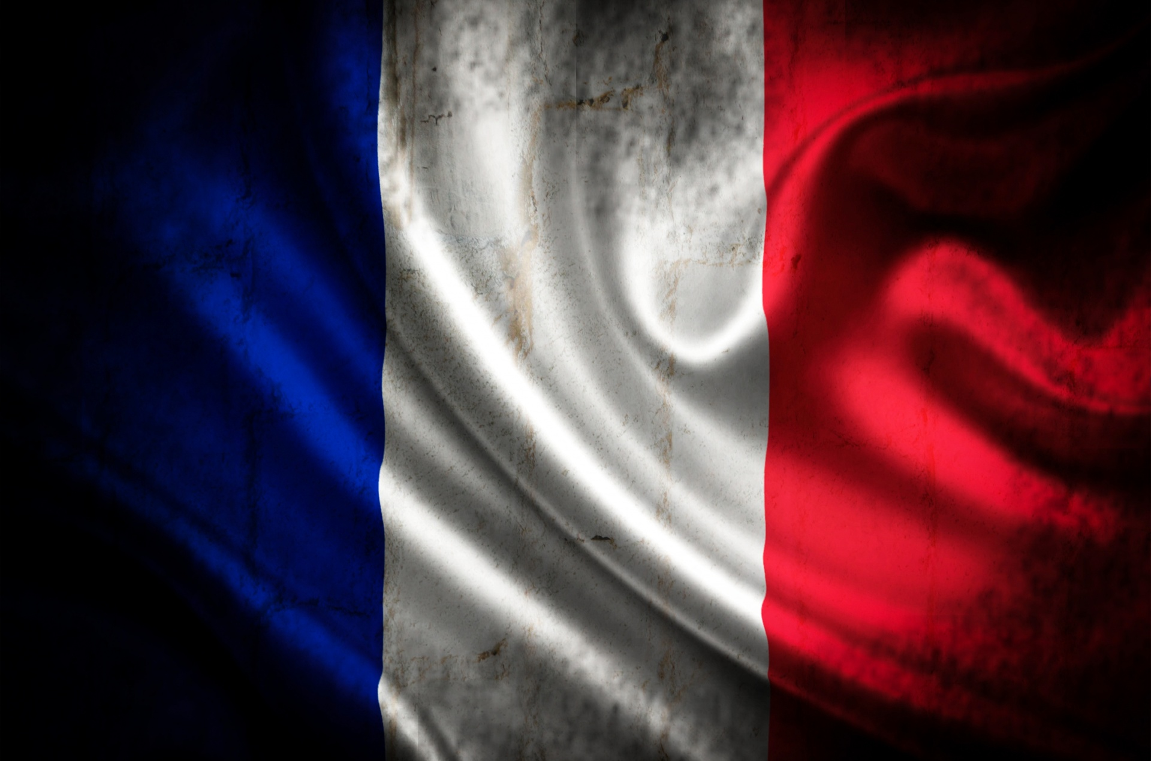
Subregiones Vinícolas de Burdeos
Bordeaux
Aubord de l’eau “al borde del agua”

Slide 6
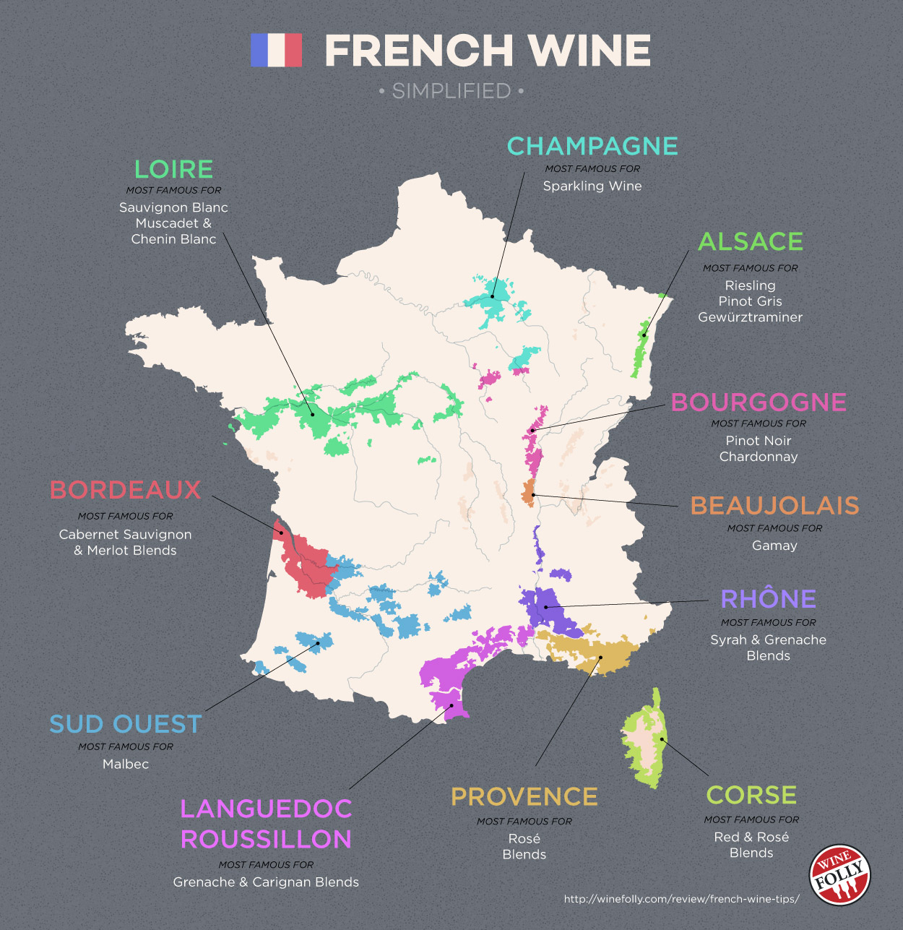
Burdeos - Historia
Left Bank of Bordeaux is the home of the official 1855 Classified Bordeaux wines.
La historia de Burdeos comienza con la presencia humana que se ha encontrado cerca de la ciudad en forma de restos de cavernícolas neandertales de más de 20.000 años de antigüedad. El emplazamiento de la ciudad actual fue establecido por los celtas en los siglos III y IV a.C. y pasó a formar parte del Imperio Romano de Julio César en el siglo I A.C.
La ciudad de Burdeos fue la capital de la región romana de Aquitania. Muchas de sus fortificaciones fueron construidas para defenderse de las invasiones germánicas, aunque finalmente no tuvieron éxito. Burdeos fue gobernada por los duques de Aquitania desde el siglo X.
Bajo el reinado del rey Enrique II de Inglaterra, tras su matrimonio en el siglo XII con Eleanor de Aquitania, toda la zona de la Gironda prosperó y desarrolló su negocio de exportación de vino para los sedientos bebedores ingleses.
Las Bastidas fueron las nuevas ciudades de los siglos XIII y XIV y fueron fundadas originalmente por razones económicas y políticas en todo el suroeste de Francia.
Se esperaba que la creación de estas ciudades aumentara la superficie de tierra que podría ser cultivada y utilizada para mantener una población creciente, sin embargo, su importancia se hizo cada vez más militar a medida que aumentaban las tensiones entre los franceses y los ingleses.
Aparte de su estilo de gobierno feudal, las bastidas se definían por el trazado de su ciudad. Principalmente de forma cuadrada con calles que diseccionan en ángulo recto, la plaza del mercado estaba a menudo en la plaza central.
La expansión de la zona se vio frenada por la Guerra de los Cien Años, tras la cual la ciudad de Burdeos y sus alrededores quedaron bajo dominio francés. La victoria francesa sobre los ingleses en Castillon en 1453 se sigue celebrando y recreando hasta el día de hoy. Se benefició de la expansión colonial francesa que abrió rutas comerciales a través del Atlántico y hacia África.
Muchas de las murallas medievales de la ciudad fueron demolidas en el siglo XVIII y reemplazadas por edificios ornamentales y majestuosas plazas. Curiosamente, el primer puente sobre el Garona sólo se terminó en la época de Napoleón.

Slide 7
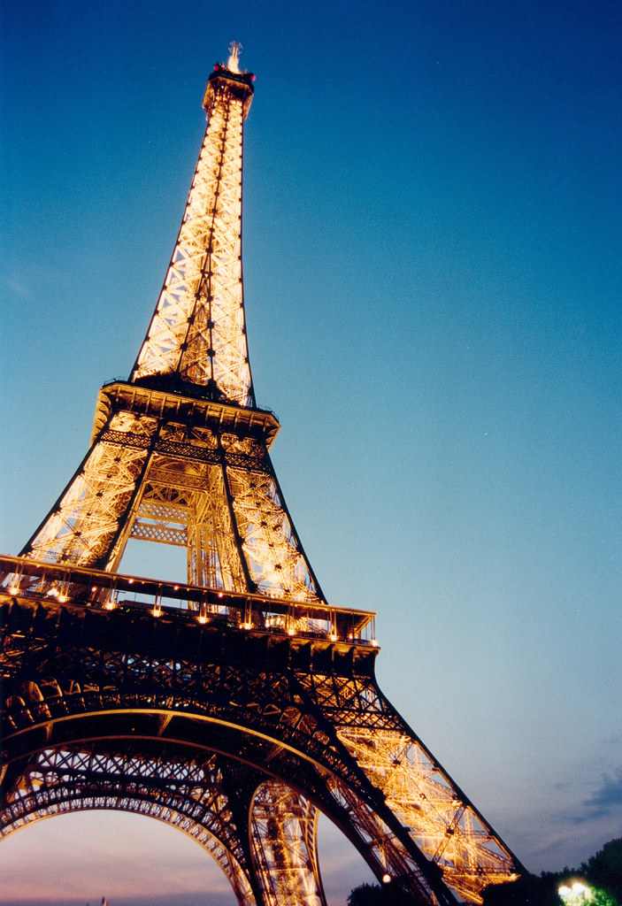
Burdeos - Historia
Pero el establecimiento de un imperio francés en todo el mundo en el siglo XVIII supuso un cambio de fortuna y la ciudad de Burdeos se expandió y prosperó, convirtiéndose en uno de los centros comerciales más ricos de Francia. Este rincón del suroeste apoyó las guerras de Napoleón Bonaparte a finales del siglo XVIII y principios del XIX y sufrió mucho después de su derrota.
Los negocios de exportación florecieron a finales del siglo XIX y principios del XX, y la región se benefició de su ubicación en los ríos que desembocan en un puerto marítimo. Entre las principales exportaciones se encuentran el vino, el tabaco y los cereales.
Burdeos se convirtió en la sede del gobierno francés cuando comenzaron la Primera y la Segunda Guerra Mundial. Los alemanes ocuparon Burdeos y la región costera atlántica de Francia durante gran parte de la Segunda Guerra Mundial hasta que fueron derrotados por los aliados en 1944.
Gran parte de la reciente regeneración de Burdeos ha sido encabezada por el alcalde de la ciudad, Alain Juppe (que asumió el cargo a finales de la década de 1990), centrándose principalmente en la zona ribereña.
Un nuevo tranvía, nuevos parques y zonas verdes, zonas peatonales, renovaciones de edificios y la recuperación de las Cuencas de Flot y del Puerto Deportivo son algunas de las medidas que se han tomado para el desarrollo cultural, social y económico de la ciudad.
A lo largo de los muelles en verano, la gente se acerca a la zona para pasear, correr, patinar, andar en bicicleta y disfrutar de los numerosos bares, cafés, restaurantes y mercados que se pueden encontrar allí.

Slide 8
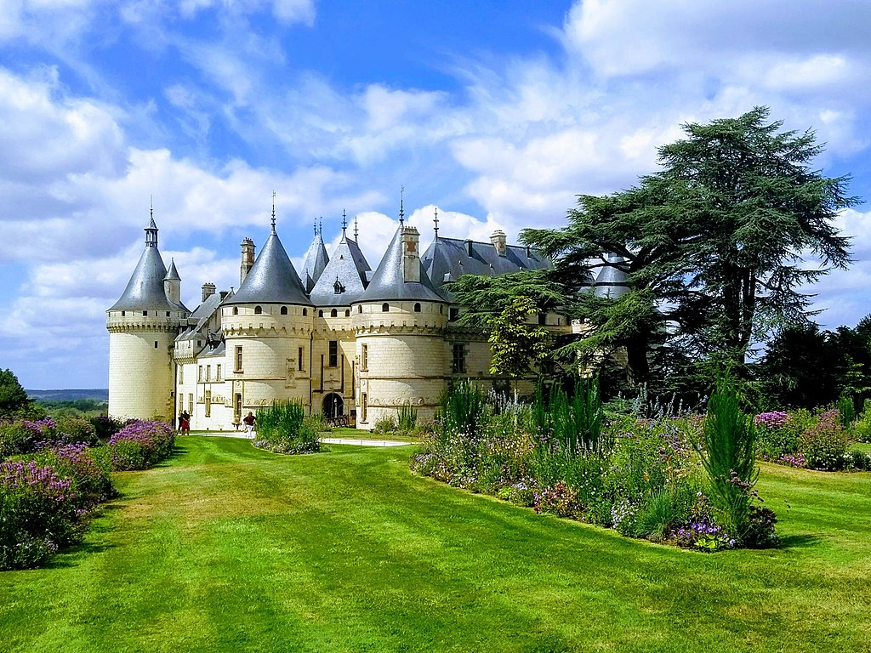
Burdeos …
Los vinos de Burdeos (vins de Bordeaux) se elaboran en unas 9.000 bodegas usualmente llamadas châteaux si están asociadas a un viñedo concreto, con las uvas de alrededor de 14.000 productores de vino, 117.514 hectáreas de viñedos, 400 comerciantes y un volumen de negocio de 15.000 millones de euros.
La mayor parte de los vinos de Burdeos son tintos, pero los vinos blancos dulces de podredumbre noble también han contribuido a la reputación de la región, y también se producen vino blanco seco, rosado y espumosos (Crémant de Bordeaux).
La región vinícola de Burdeos tiene 20 siglos de historia, desde el siglo I cuando los Romanos introducen una variedad de uva llamada bitúrica que se considera el antepasado de los cabernet.

Slide 9
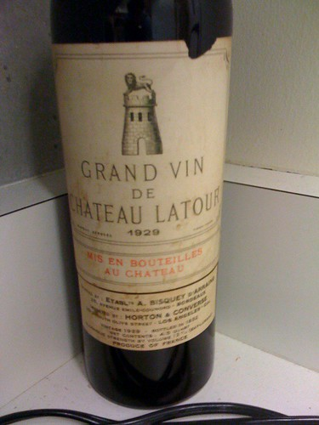
Burdeos…
Tinto Graves y Médoc o vinos de la "orilla izquierda": Al norte y al sur de Burdeos se encuentran las zonas más clásicas del vino bordelés, y produce vinos dominados por la variedad Cabernet Sauvignon, pero a menudo con una porción significativa de Merlot y mucho menor de Cabernet Franc y Petit Verdot. Estos vinos son concentrados, tánicos, de larga vida y la mayor parte de ellos se elaboran para ser conservados en botella antes de beberse. Los cinco "primeros" se sitúan aquí. Hay clasificaciones oficiales tanto para Médoc como para Graves y pessac-léognan.
Vinos blancos secos: Vinos blancos secos se hacen por toda la región, de una mezcla de Sauvignon Blanc y Semillon, siendo los de Graves los más conocidos y la única subregión con una clasificación para vinos blancos secos. Las mejores versiones tienden a tener una significativa influencia de roble.
Vinos blancos dulces: En varias ubicaciones y apelaciones por toda la región, el vino blanco seco se hace con uvas Semillon, Savignon Blanc y Muscadelle afectadas por la podredumbre noble. Las más conocidas de estas apelaciones es Sauternes o Sauternes-Barsac, que también tiene una clasificación oficial datada en 1855, y donde se producen algunos de los más famosos vinos dulces. Hay también apelaciones cercanas a Sauternes, en ambas riberas del río Garona, donde se hacen vinos similares.
This Photo by Unknown Author is licensed under CC BY-NC

Slide 10
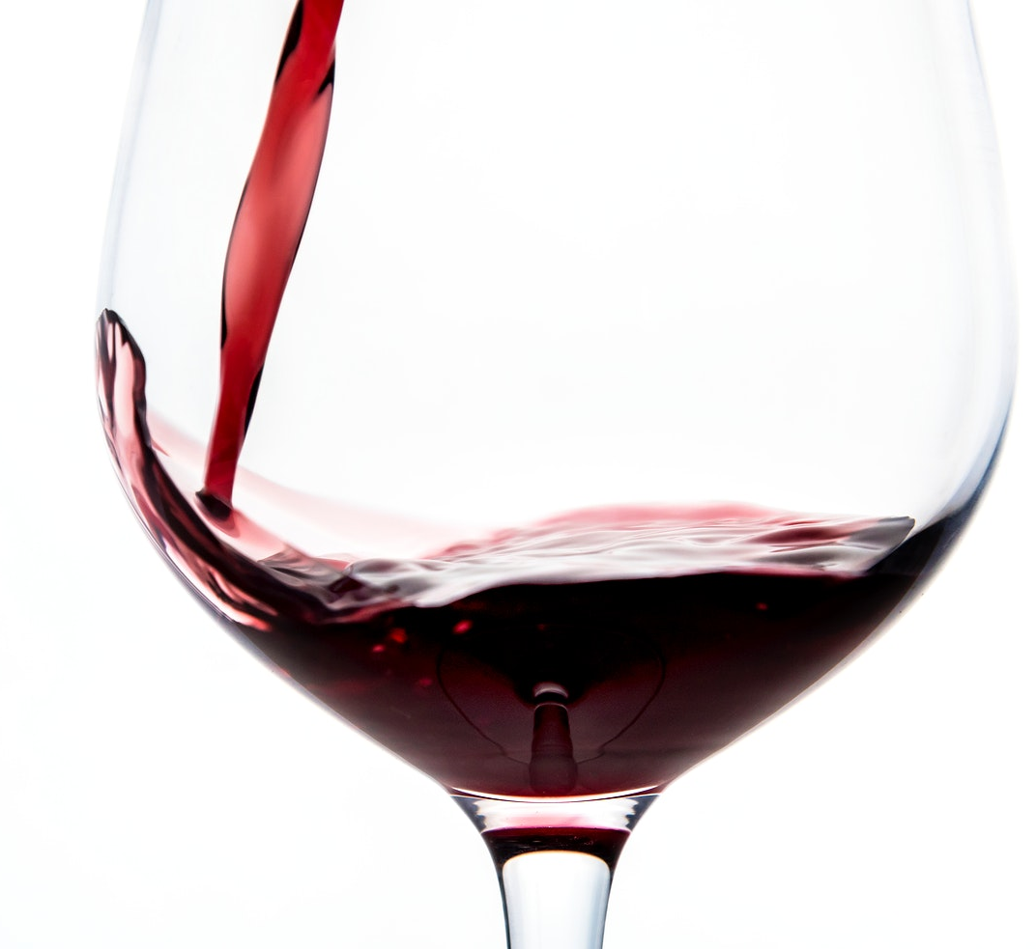
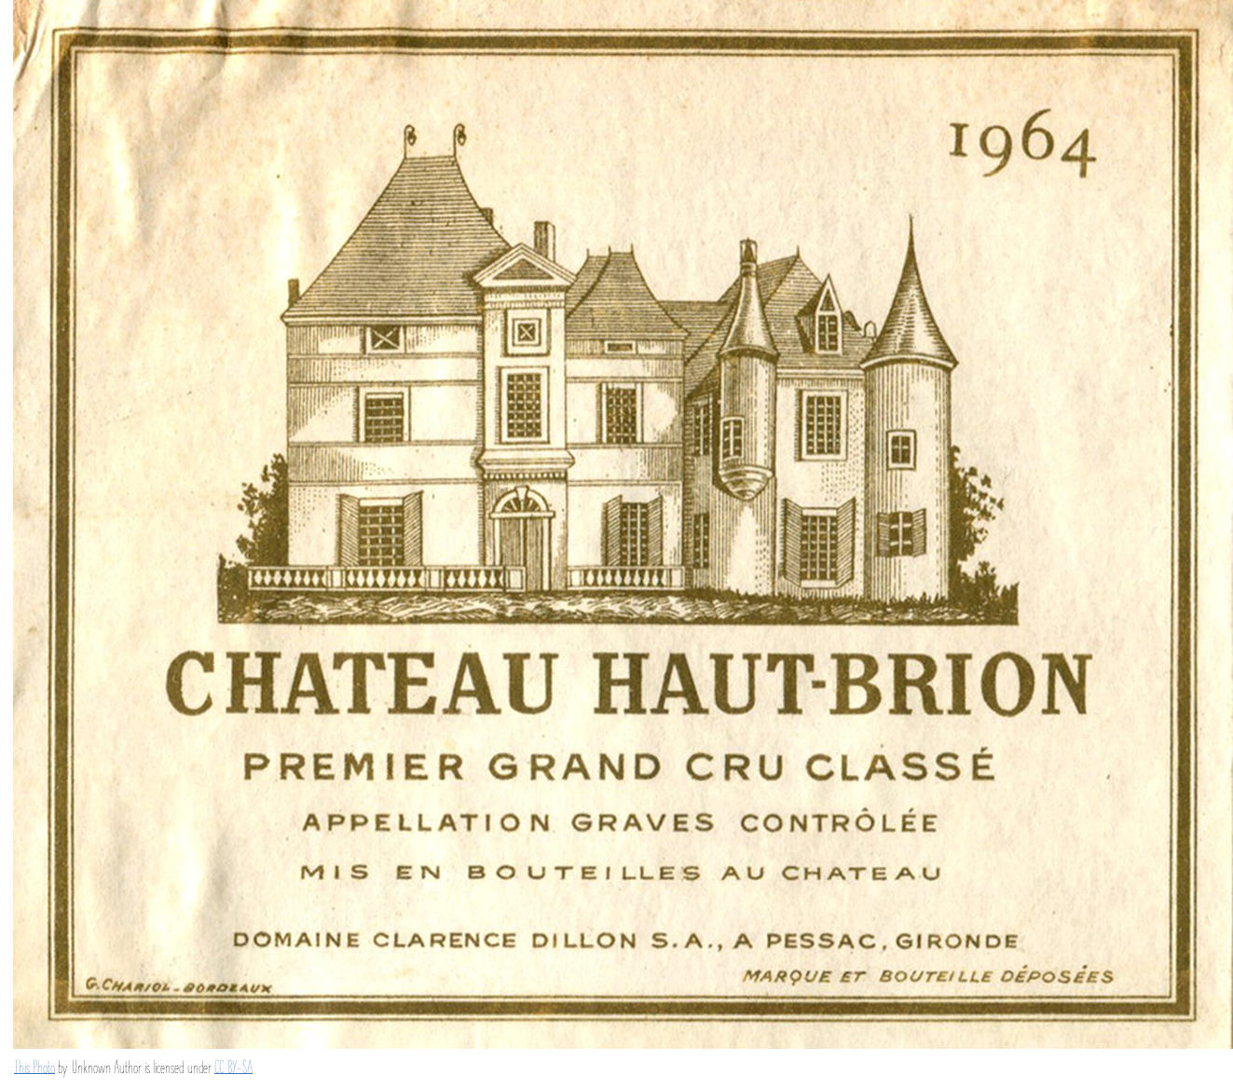
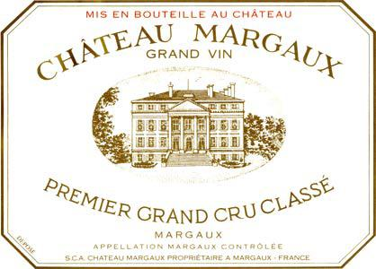
Burdeos y sus Famosos VINOS…
Esta extensa region de vinos tintos potencialmente longevos y de blancos dulces o secos que tambien deben mucho al envejecimiento en barrica, cuenta con las mayores fincas vinícolas del mundo y con algunas de las más acuciadas por los problemas económicos.

Slide 11
Clima de Burdeos
Latitud 44.83./47m
(Paralelo 45 a medio camino entre el Polo Norte y el Ecuador)
Marítimo, con veranos cada vez mas cálidos y húmedos. Lluvias ocacionales en época de vendimia. No le afecta el granizo ni las lluvias de primavera.
Temperatura media en la temporada de crecimiento es de 17.7 grados C
Lluvias anuales 944 mm
Lluvias en Vendimia (Sept) 84mm
Principales peligros vitícolas: Lluvias en otoño y enfermedades fúngicas

Slide 12
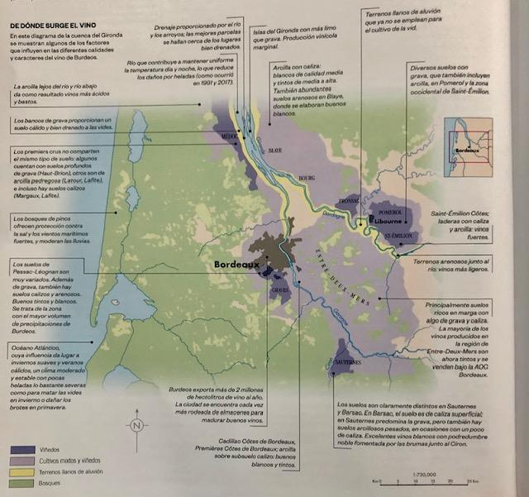
Margen Izquierdo… Geología, Topografía y Suelos
Los viñedos de la orilla izquierda suelen estar más expuestos a los vaivenes climatológicos, por lo que la diferencia entre añadas son vitales.
En la orilla izquierda predominan los terrenos fundamentalmente de gravas, en los de la orilla derecha existen también muchos suelos calcáreos, arcillosos y más arenosos.
Otra de las mayores diferencias entre las dos zonas son sus variedades más utilizadas, y es que mientras que en la orilla izquierda la variedad reina es la Cabernet Sauvignon, en la derecha es la Merlot, aunque también se utilizan las otras variedades (incluyendo la Cabernet Franc) en menores proporciones.

Slide 13
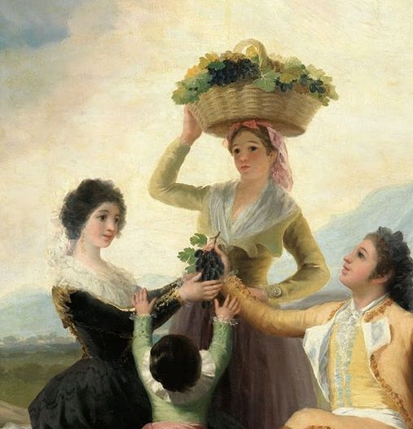
Burdeos… Sus UVAS
En el margen izquierdo predomina la Cab Sauvignon
En Burdeos, la tipicidad de un cru se transmite generalmente a través de una mezcla de variedades. Las variedades permitidas y plantadas en la región son en el caso de las tintas, Merlot, Cabernet Sauvignon, Cabernet Franc, Petit Verdot y Malbec. A su vez las variedades blancas son Semillon, Sauvignon Blanc y Muscadelle.
Hasta el siglo XVIII la lista de variedades cultivadas era mucho mayor y probablemente superaran las 60. Tras la Filoxera algunas desaparecieron completamente y otras se redujeron drásticamente o quedaron reducidas a una presencia testimonial. Al mismo tiempo Merlot incrementó significativamente su superficie con Cabernet Sauvignon reforzando su presencia, particularmente en Médoc.
En tiempos recientes Merlot ha continuado aumentando su presencia pero quizá el cambio más significativo en el viñedo sea el desplazamiento hacia las variedades tintas. Hasta los años 70 del siglo pasado el viñedo prácticamente se repartía entre variedades tintas y blancas pero en la actualidad las tintas representan casi el 90% de la superficie plantada.

Slide 14
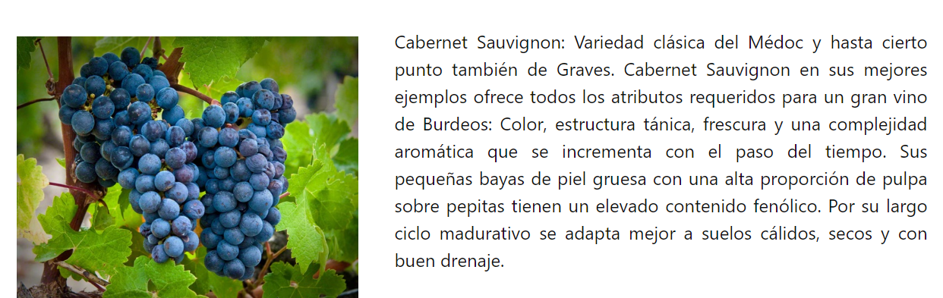
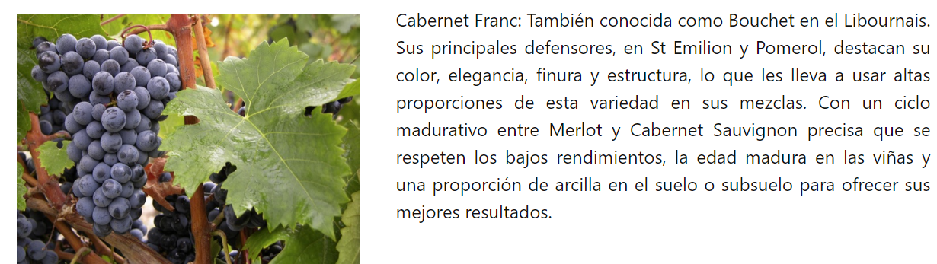
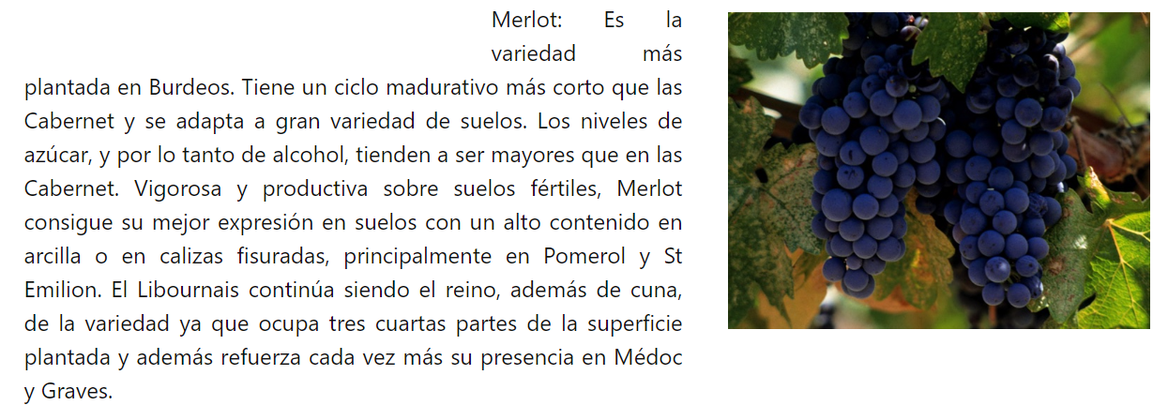
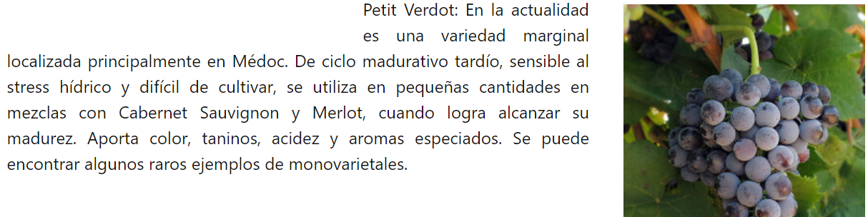
Burdeos… Sus UVAS TINTAS
En adición a estas uvas tintas, tambien se utiliza algo de Malbec y Carmenere

Slide 15
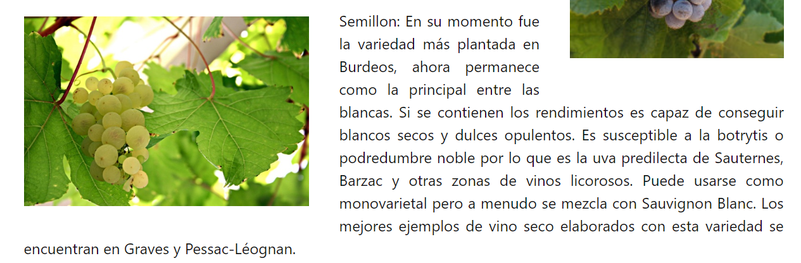
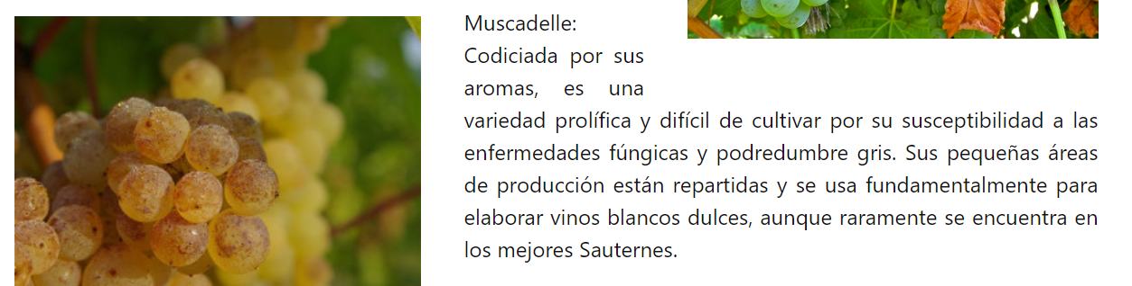
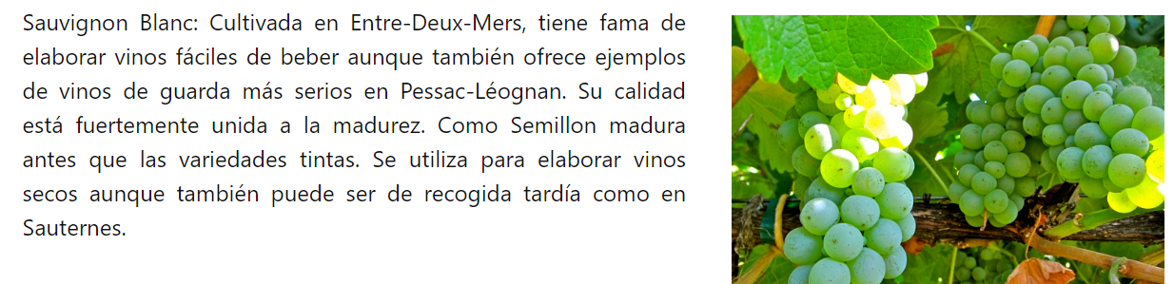
Burdeos… Sus UVAS BLANCAS

Slide 16
Burdeos… Nuevas UVAS
Debido al cambio climático, el continente europeo es azotado cada año por olas de calor que afectan significativamente la producción de vino. Por ello, los productores de vinos de Burdeos decidieron dar un paso audaz y firme, autorizando siete nuevas variedades de uvas para vinos “Bordeaux Appellation d’Origine Contrôlée”
Las siete uvas de Burdeos recién aprobadas, cuatro rojas y tres blancas, incluyen dos uvas portuguesas importantes/incluyen dos de origen portugués.
Touriga Nacional, quizás la mejor uva en el valle del Duero de Portugal. Elabora vinos de gran complejidad y elegancia incluso en condiciones cálidas y secas.
Albariño, uva blanca, que produce excelentes vinos de las costas de Portugal y norte de España.
Marselan, un cruce entre Cabernet Sauvignon y Garnacha tolerante al calor creada en un instituto de investigación francés en 1961. Marselan aparece en algunos vinos tintos del sur de Francia, pero es un vino varietal importante en China.
Petit Manseng, una variedad blanca que generalmente se usa en vinos dulces.
Arinarnoa, un cruce entre la uva Cabernet Sauvignon y la uva Tannat.
Castets, una rara variedad roja identificada por primera vez en Burdeos en 1870.
Liliorila, una variedad blanca inusual, que es un cruce entre la uva Chardonnay y la uva Barroco .

Slide 17
Cabernet Merlot el “COUPAGE” de Burdeos
La mezcla (“coupage” en francés) favorita para elaborar vinos tintos en el mundo proviene de Burdeos, en el suroeste de Francia. Los vinos tintos de Burdeos van desde los más económicos, para beberlos a diario, hasta a algunos de los más caros y famosos del mundo. Normalmente estos vinos se elaboran combinando cinco variedades de uva, aunque dos en particular son las que reciben toda la atención -Cabernet Sauvignon y Merlot. Las otras tres -Petit Verdot, Cabernet Franc y Malbec- generalmente se añaden en cantidades mucho más pequeñas.
La uva Cabernet Sauvignon aporta estructura y taninos al caldo, y es de vital importancia cuando se elaboran vinos con un gran potencial de envejecimiento. La uva Merlot equilibra la ecuación contribuyendo con generosa fruta y un carácter suave y redondeado. Combinadas, estas variedades de uva producen algo verdaderamente excepcional… ¡la “Cabernet Merlot” es sin duda la estrella del espectáculo en Burdeos!
Esta es la combinación de algunos de los mejores y más caros vinos de Burdeos. Los mejores ejemplos, como los históricos «Premiers Crus» Château Lafite Rothschild, Château Mouton Rothschild, Château Latour, Château Haut-Brion y Château Margaux están basados principalmente en la mezcla de Cabernet y Merlot. Otros excelentes productores que usan la “Cabernet Merlot” son Château La Mission Haut-Brion, Château Palmer, Château Cos d’Estournel y Château Léoville Las Cases. Estos vinos habitualmente cuestan cientos, si no miles de euros en las cartas de vinos en un restaurante.
Si deseas obtener más información sobre Cabernet Merlot de Burdeos, visita la página web oficial de los vinos de Burdeos.
Sin embargo, no es necesario gastar una pequeña fortuna con el fin de disfrutar de un vino “Cabernet Merlot”. Estos dos uvas y esta mezcla no son de ninguna manera exclusivos de Burdeos, ni incluso de Francia.

Slide 18
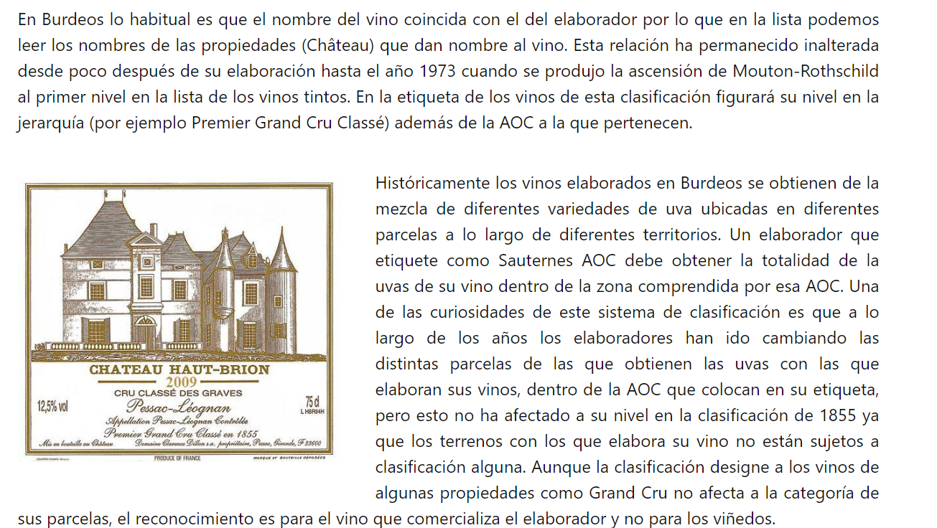
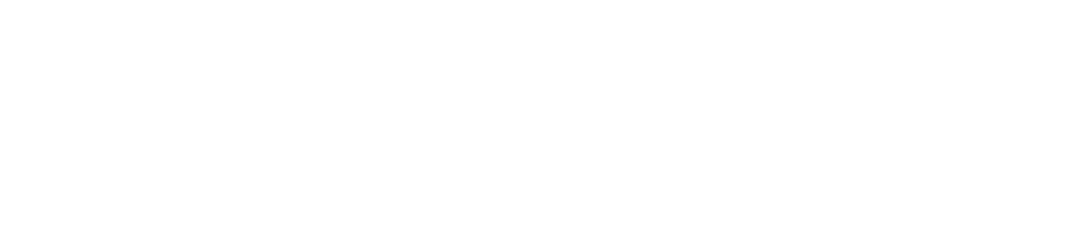
Métodos de Vinificación

Slide 19
BURDEOS – Vitucultura & Enología general
Las vides generalmente se entrenan en guyot simple o doble. La recolección a mano es preferida por la mayoría de los prestigiosos castillos, pero la cosecha a máquina es popular en otros lugares.
Después de la cosecha, las uvas generalmente se clasifican y despalillan antes de triturarlas. La trituración se realizaba tradicionalmente a pie, pero la trituración mecánica ahora se usa casi universalmente. La chaptalización está permitida, y es bastante común. Luego se lleva a cabo la fermentación, generalmente en cubas de acero inoxidable con temperatura controlada. A continuación, el mosto se presiona y se transfiere a las barricas (en la mayoría de los casos) durante un período de envejecimiento (comúnmente un año). La barrica tradicional de Burdeos es una barrica de roble de 225 litros. En algún momento entre el prensado y el embotellado se mezcla el vino. Esta es una parte integral del proceso de elaboración del vino de Burdeos, ya que casi todos los vinos de Burdeos son varietales; el vino de diferentes variedades de uva se mezcla, dependiendo de las condiciones de la cosecha, para producir un vino en el estilo preferido del castillo. Además de mezclar vino de diferentes variedades de uva, el vino de diferentes partes del viñedo a menudo se envejece por separado y luego se mezcla en el vino principal o en el segundo (o se vende al por mayor) de acuerdo con el juicio del enólogo. El vino se embotella y generalmente se somete a un nuevo período de envejecimiento antes de que se lance a la venta.

Slide 20
BURDEOS: Denominaciones Geográficas AOC y Clasificaciones
La legislación francesa sigue el principio de la demarcación de los territorios vitivinícolas según criterios geográficos como sistema para garantizar la calidad del vino. Este sistema de protección geográfica, conocido como Apellation d’Origine Contrôlée (AOC), regulado por el Institut National des Appellations d’Origine (INAO), ha sido la principal influencia y referencia para la gran mayoría de las regulaciones que se utilizan en el resto de países de nuestro entorno, en especial en la Unión Europea (UE). Las conocidas como Denominación de Origen (DO) y Denominación de Origen Calificada (DOCa)) en España o como Denominazione di Origine Controllata (DOC) y Denominazione di Origine Controllata e Garantita (DOCG) en Italia, siguen la misma filosofía que las AOC de Francia.
Este sistema de protección se basa en regular diferentes aspectos de las AOC, entre otros los límites geográficos, las variedades o los rendimientos permitidos, para garantizar que los vinos que están acogidos a una indicación geográfica concreta cumplen con unos mínimos de calidad. Fuera de la UE estos sistemas de indicación suelen apoyarse también en criterios geográficos, por ejemplo las American Viticultural Area (AVA) de Estados Unidos, pero suelen ser mucho menos o nada restrictivos en el resto de criterios de producción.

Slide 21
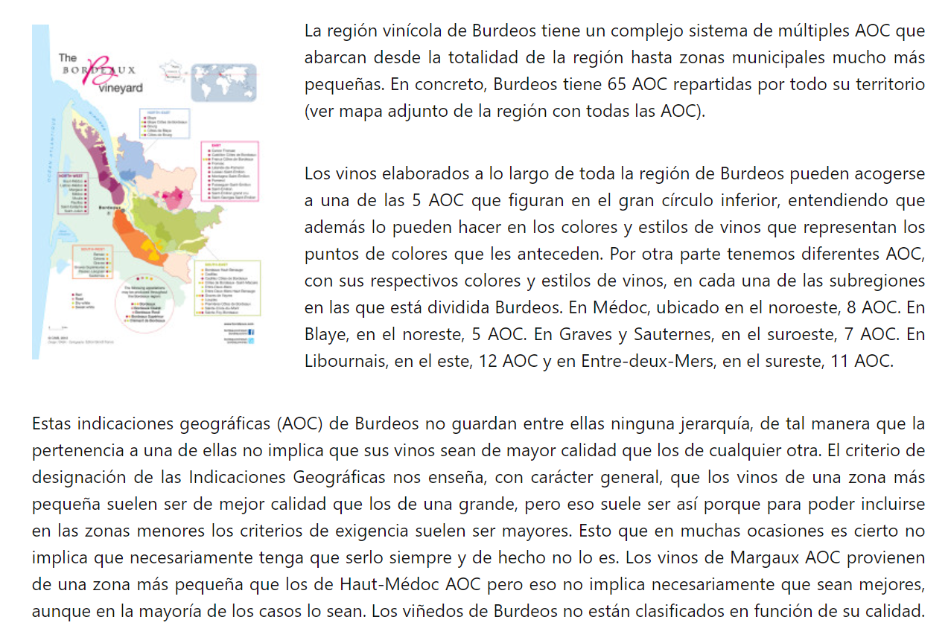
BURDEOS: Denominaciones Geográficas AOC y Clasificaciones

Slide 22
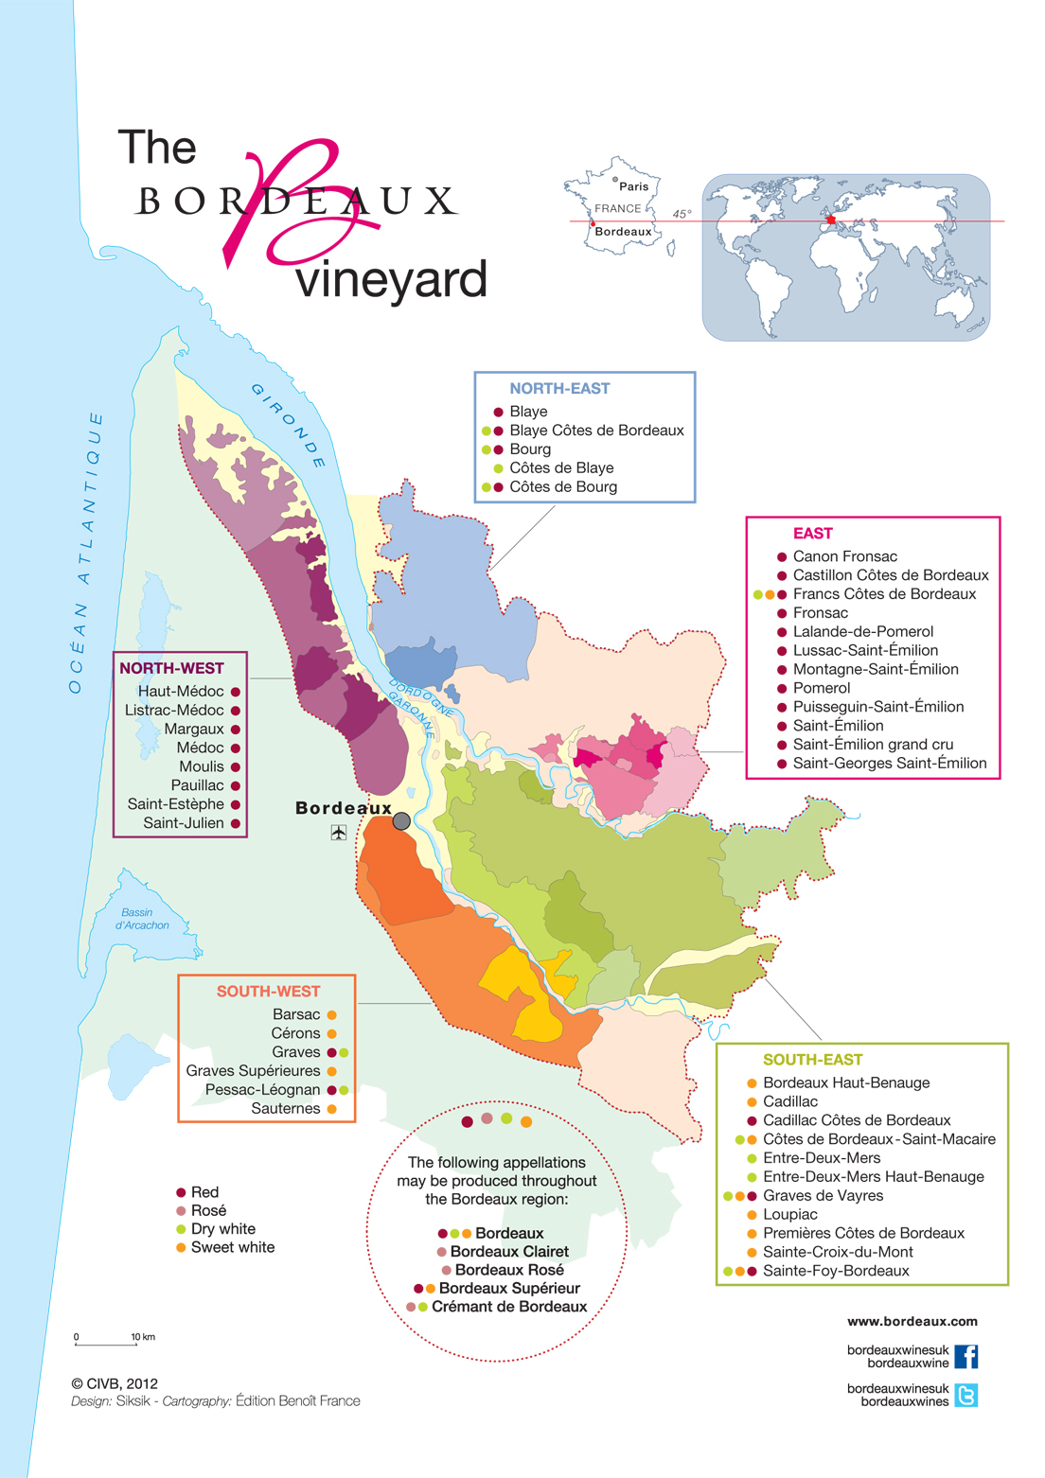
BURDEOS
Denominaciones Geográficas AOC y Clasificaciones

Slide 23
BURDEOS: Denominaciones Geográficas AOC y Clasificaciones
Estas indicaciones geográficas (AOC) de Burdeos no guardan entre ellas ninguna jerarquía, de tal manera que la pertenencia a una de ellas no implica que sus vinos sean de mayor calidad que los de cualquier otra. El criterio de designación de las Indicaciones Geográficas nos enseña, con carácter general, que los vinos de una zona más pequeña suelen ser de mejor calidad que los de una grande, pero eso suele ser así porque para poder incluirse en las zonas menores los criterios de exigencia suelen ser mayores. Esto que en muchas ocasiones es cierto no implica que necesariamente tenga que serlo siempre y de hecho no lo es. Los vinos de Margaux AOC provienen de una zona más pequeña que los de Haut-Médoc AOC pero eso no implica necesariamente que sean mejores, aunque en la mayoría de los casos lo sean. Los viñedos de Burdeos no están clasificados en función de su calidad.
Caso distinto tenemos en Borgoña o Alsacia, donde los viñedos están sujetos a indicación geográfica pero a su vez sí tienen una jerarquía de calidad. Estos viñedos pueden recibir clasificaciones como Premier Cru o Grand Cru que llevan implícita una ordenación por calidades y serán AOC. En esas zonas un viñedo Grand Cru producirá vinos de calidad superior a cualquier otra indicación geográfica de la zona porque tiene unas características diferenciadoras y superiores demostradas a lo largo de muchos años de observación de los vinos que produce. Éste no es el caso de Burdeos porque incluso en el caso único de Saint-Émilion Grand Cru AOC que presenta el término Grand Cru para diferenciarse de Saint-Émilion AOC, esta diferencia no implica mayor calidad de los viñedos (de hecho se extienden por la misma zona geográfica). Las diferencias entre estas dos AOC son el rendimiento máximo permitido además del tiempo mínimo de crianza en madera para elaborar los vinos y no la calidad de sus viñedos o de sus vinos, aunque pudiéramos entender que por tener menores rendimientos y mayores crianzas sus vinos serán mejores y lo mostremos en la etiqueta.
La región de Burdeos, por si todo lo anterior no fuera bastante complicado, además de esta indicación geográfica de sus vinos, tiene como peculiaridad que desde hace más de 160 años ha confeccionado diferentes clasificaciones en un intento de crear distintas jerarquías de sus vinos. Lo que hace peculiar este intento es que a diferencia de Borgoña o Alsacia, en Burdeos se ha clasificado a los elaboradores y no a los viñedos. Estas clasificaciones son independientes y diferentes de la AOC que figura en la etiqueta del elaborador según el criterio de Indicación Geográfica.

Slide 24
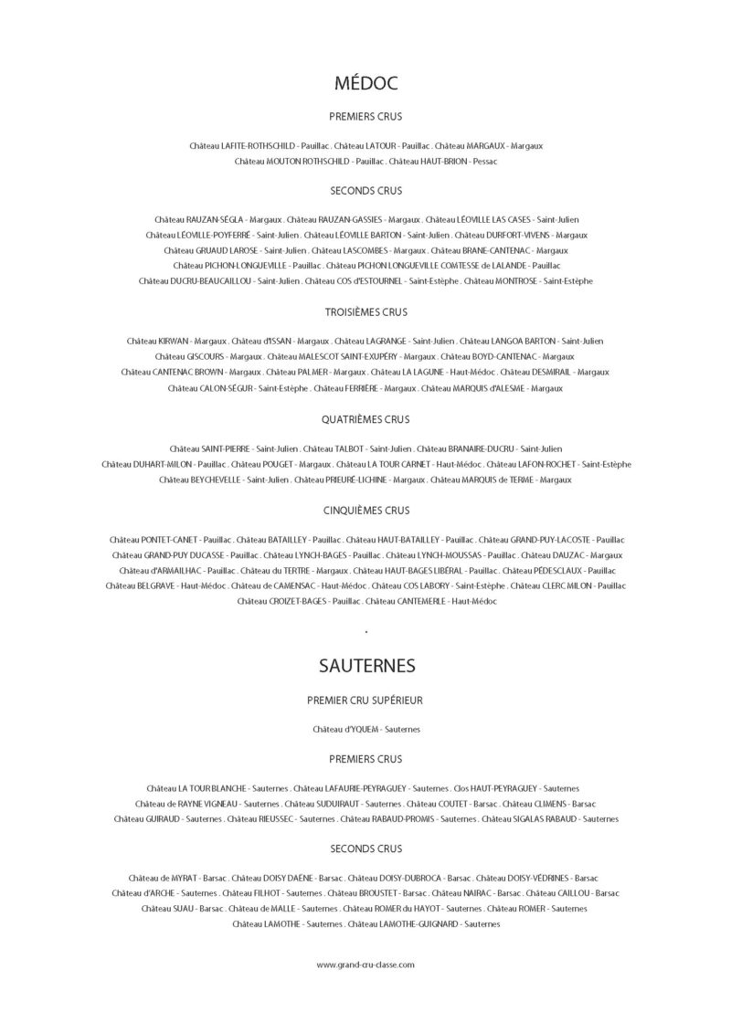
BURDEOS: Denominaciones Geográficas AOC y Clasificaciones
La primera de estas clasificaciones se realizó en el año 1855, por la Cámara de Comercio de Burdeos a instancias de Napoleón III, y por eso se la conoce como Clasificación de los Grands Crus de 1855. Esta clasificación tuvo en cuenta los vinos que por aquel entonces eran los más prestigiosos, medido a través de su precio en el mercado, y abarcó a vinos procedentes de Médoc, Graves y Sauternes (los elaboradores de Barzac pueden etiquetar sus vinos como Sauternes si lo desean y por eso figuran en la lista). Se realizó una clasificación doble, los vinos tintos procedentes de Médoc y Graves y los vinos blancos dulces procedentes de Sauternes.

Slide 25
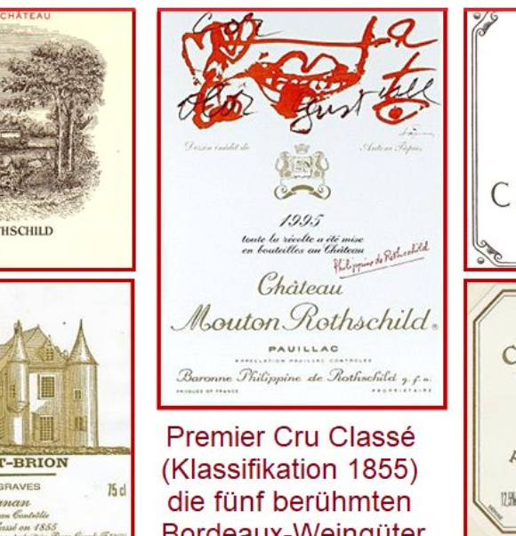
Vinos Producidos Por Región – MÉDOC AOC
La zona se divide en dos denominaciones regionales (Bas-Médoc y Haut-Médoc) y seis denominaciones comunales dentro de Haut-Medoc, con unas 16.000 hectáreas de viñedo. Médoc es probablemente la denominación de origen más famosa de Burdeos y también una de las más importantes y mejores regiones de vino tinto de Francia y del mundo.
Médoc tiene unas condiciones especialmente buenas para la viticultura. Son el clima suave, el suelo de grava muy pobre y profundo en muchos lugares, que obliga a las vides a hundir sus raíces en el suelo, y el buen drenaje del agua en el suelo. A pesar de la proximidad del Atlántico, el clima no es húmedo, ya que los numerosos bosques de pinos proporcionan una excelente protección contra los vientos y la lluvia del oeste.
Ambas zonas también tienen derecho a su propia denominación. Se distinguen por tipos de suelo bastante diferentes. En el Haut-Médoc, el suelo de grava hace que los vinos puedan clasificarse algo más alto y tengan más raza y finura. Los seis famosos municipios de Margaux, Moulis, Listrac-Médoc, Pauillac, Saint-Estèphe y Saint-Julien forman sus propias denominaciones dentro de Haut-Médoc.
Domina el Cabernet Sauvignon en el Haut-Médoc y el Merlot en el Bas-Médoc. Sin embargo, la mezcla de variedades de uva difiere principalmente según se esté en la rive droite (orilla derecha) o en la rive gauche (orilla izquierda) del Garona/Dordoña o de la Gironda. Los vinos blancos menos importantes se elaboran principalmente con Sauvignon Blanc.

Slide 26
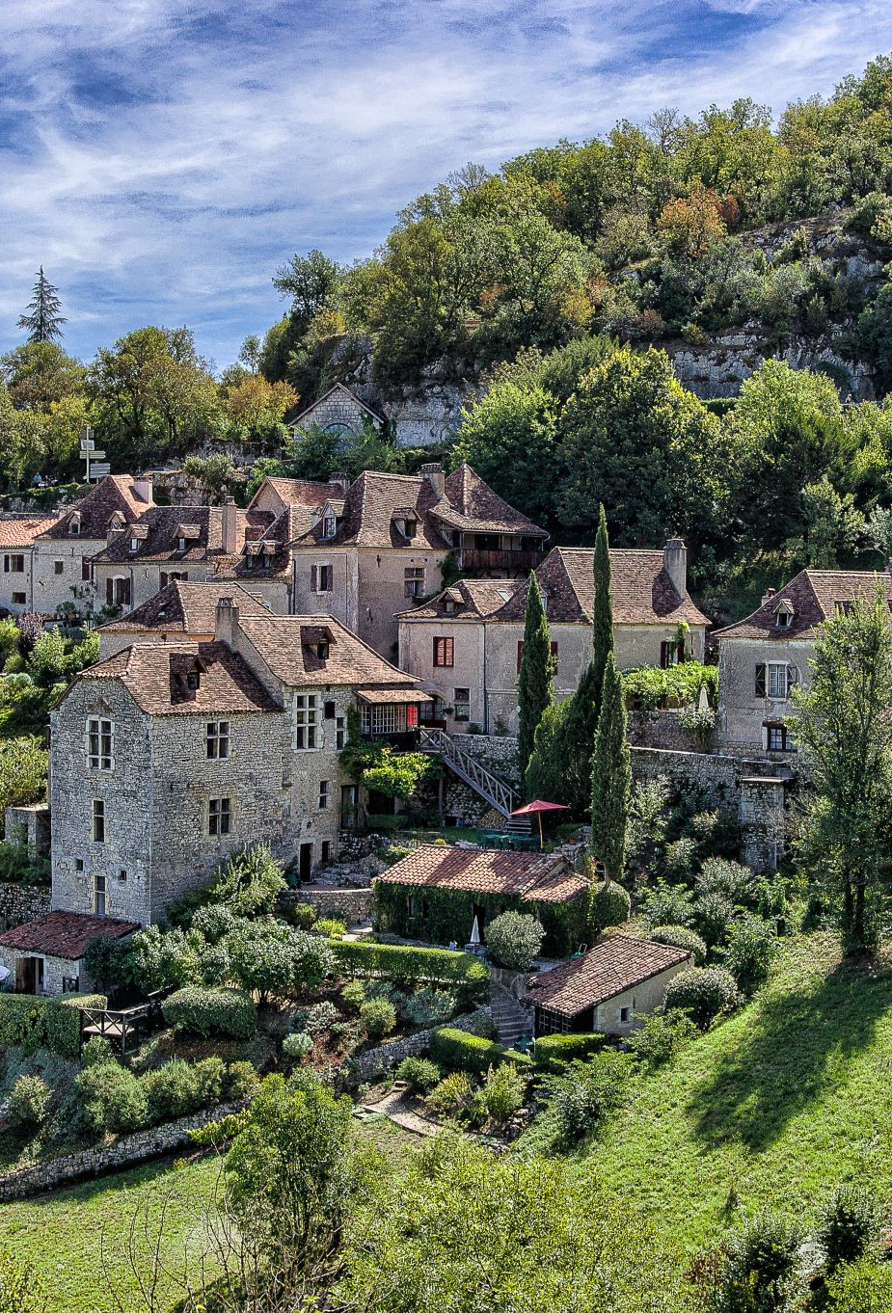
Clasificación de Burdeos 1855 – MÉDOC
Premiers Crus
Château Lafite Rothschild, en Pauillac
Château Latour, en Pauillac
Château Margaux, en Margaux
Château Haut-Brion, en Pessac (Graves)
Château Mouton Rothschild, en Pauillac (re clasificado en 1973)

Slide 27
Deuxiemes Crus
Château Mouton-Rothschild (became a first-growth in 1973) Pauillac
Château Rausan-Segla (Rauzan-Segla) Margaux
Château Rauzan-Gassies Margaux
Château Léoville Las Cases St.-Julien
Château Léoville Poyferré St.-Julien
Château Léoville Barton St.-Julien
Château Durfort-Vivens Margaux
Château Gruaud-Larose St.-Julien
Château Lascombes Margaux
Château Brane-Cantenac Cantenac-Margaux (Margaux)
Château Pichon-Longueville-Baron Pauillac
Château Pichon Longueville Comtesse de Lalande (Pichon-Longueville-Lalande) Pauillac
Château Ducru-Beaucaillou St.-Julien
Château Cos-d’Estournel St.-Estèphe
Château Montrose St.-Estèphe

Slide 28
Troisiemes Crus
Château Kirwan Cantenac-Margaux (Margaux)
Château d’Issan Cantenac-Margaux (Margaux)
Château Lagrange St.-Julien
Château Langoa Barton St.-Julien
Château Giscours Labarde-Margaux (Margaux)
Château Malescot-St.-Exupéry Margaux
Château Cantenac-Brown Cantenac-Margaux (Margaux)
Château Boyd-Cantenac Margaux
Château Palmer Cantenac-Margaux (Margaux)
Château La Lagune Ludon (Haut-Médoc)
Château Desmirail Margaux
Château Calon-Ségur St.-Estephe
Château Ferrière Margaux
Château Marquis-d’Alesme-Becker Margaux
Quatriemes Crus
Château St.-Pierre St.-Julien
Château Talbot St.-Julien
Château Branaire-Ducru St.-Julien
Château Duhart-Milon Rothschild Pauillac
Château Pouget Cantenac-Margaux (Margaux)
Château La Tour Carnet St.-Laurent (Haut-Médoc)
Château Lafon-Rochet St.-Estèphe
Château Beychevelle St.-Julien
Château Prieuré-Lichine Cantenac-Margaux (Margaux)
Château Marquis de Terme Margaux

Slide 29
Cinquiemes Crus
Château Pontet-Canet Pauillac
Château Batailley Pauillac
Château Haut-Batailley Pauillac
Château Grand-Puy-Lacoste Pauillac
Château Grand-Puy-Ducasse Pauillac
Château Lynch-Bages Pauillac
Château Lynch-Moussas Pauillac
Château Dauzac Labarde (Margaux)
Château Mouton-Baronne-Philippe (Château d’Armailhac after 1989) Pauillac
Château du Tertre Arsac (Margaux)
Château Haut-Bages-Libéral Pauillac
Château Pédesclaux Pauillac
Château Belgrave St.-Laurent (Haut-Médoc)
Château Camensac (Château de Camensac) St.-Laurent (Haut-Médoc)
Château Cos-Labory St.-Estèphe
Château Clerc-Milon Pauillac
Château Croizet-Bages Pauillac
Château Cantemerle Macau (Haut-Médoc)

Slide 30
Vinos Producidos Por Región – Graves AOC
Château Haut-Brion fue la única finca no perteneciente a Médoc que se incluyó en la clasificación de Burdeos en 1855. En 1953 y 1959, se introdujo una clasificación separada para los vinos tintos y los blancos para Graves (con Château Haut-Brion también).
La fama de Burdeos se vio favorecida por los vinos de Graves. La superficie de viñedo era todavía de unas 10.000 hectáreas a finales del siglo XIX, pero en los últimos cien años se han perdido muchos viñedos debido al crecimiento de la ciudad de Burdeos.
El nombre de Graves apareció por primera vez en la Edad Media y deriva del suelo de grava (terre graveleuse). Los guijarros se recogen y se colocan junto a las vides. Almacenan el calor del sol durante el día y liberan el calor a las uvas hasta bien entrada la noche. Esto favorece el proceso de maduración de forma natural y aumenta el contenido de azúcar de las uvas.
Los viñedos se extienden 50 kilómetros al sur de Burdeos y cubren unas 4.650 hectáreas, de las cuales la denominación regional Graves abarca unas 3.000 hectáreas. Las tres denominaciones Barsac, Cérons y Sauternes están enclavadas como enclaves en el sur. La zona del norte, antes conocida como Haut-Graves, donde se encuentran los mejores châteaux, se convirtió en la denominación Pessac-Léognan en 1987.
La denominación de origen Graves produce vinos tintos, blancos y dulces excepcionales. Los vinos blancos son una mezcla de Sauvignon Blanc, Sémillon con algo de Muscadelle y Merlot Blanc. Se vinifican predominantemente en seco y en fresco. Los vinos tintos se producen a partir de Cabernet Sauvignon, Cabernet Franc y Merlot, por lo que las cuvées varían mucho entre los distintos châteaux. Son las variedades de uva típicas de la Rive gauche (orilla izquierda).

Slide 31
Vinos Producidos Por Región – Sauternes & Barsac
La denominación, que lleva el nombre del municipio del mismo nombre, con unas 1.700 hectáreas de viñedos, forma una isla en la gran zona de Graves, al sur de Burdeos. Está formada por los cinco municipios de Bommes, Fargues-de-Langon, Preignac y Sauternes, y con derecho a su propia denominación Barsac con 600 hectáreas. Todos los vinos de Barsac pueden utilizar también la denominación Sauternes o Sauternes-Barsac, pero esto no se aplica a la inversa. Aquí, desde hace siglos, se producen principalmente vinos blancos nobles y dulces a partir de uvas botritizadas. El posterior presidente de Estados Unidos, Thomas Jefferson (1743-1826), que fue enviado a París de 1785 a 1789 y visitó muchas regiones vitivinícolas francesas durante esa época, nombró a Sauternes el mejor vino blanco del país, después de Champagne y Hermitage. Su clasificación también se utilizó como uno de los criterios para la clasificación de Sauternes de 1855.
El suelo altamente calcáreo ofrece excelentes condiciones para los vinos blancos, los tintos son de menor importancia.
El reglamento de la denominación de origen para los vinos blancos dulces exige un mínimo de 13% de alcohol por volumen y la prueba del grado de dulzor requerido mediante una prueba de degustación sensorial.
El límite de rendimiento es de 25 hectolitros por hectárea. La variedad de vino blanco más común e importante es la Sémillon, que ocupa alrededor del 80% de la superficie total de viñedo en la mayoría de las bodegas. Las restantes variedades de vino blanco son la Sauvignon Blanc (también la Sauvignon Gris) y algunas Muscadelle.
Cabernet Sauvignon, Merlot, Cabernet Franc, Petit Verdot y Malbec. Son las variedades de uva típicas de la llamada rive gauche (orilla izquierda).

Slide 32
Vinos Producidos Por Región – Sauternes & Barsac
La botrytis (podredumbre noble) necesaria para los vinos dulces nobles se ve favorecida por la ubicación baja y la proximidad de dos ríos. Cuando el agua fría del Ciron desemboca en el más cálido Garona, se forma niebla en el valle y la interacción del frescor húmedo con el calor del sol crea unas condiciones ideales. Se utilizan bayas de podredumbre noble en todo momento. El vino de color dorado brillante tiene un brillo verde. El bouquet se caracteriza por exuberantes aromas de albaricoques, miel y frutos secos. El sabor completo es intenso y dulce, pero debido al alto contenido de alcohol, el dulzor no parece molesto. El vino suele envejecer en barricas. Los vinos blancos de Barsac no tienen tanto cuerpo, sino que son más vivos.
Para Sauternes y los municipios vecinos se elaboró en 1855 una clasificación para los vinos blancos en el marco de la clasificación bordelesa, al igual que para la zona de Médoc. En Sauternes, esto se hizo en tres clases. El Château d'Yquem fue el único de Burdeos que recibió la exclusiva clasificación "Premier Cru Classé Supérieur", que es incluso superior a la de los vinos tintos del Médoc.

Slide 33
Clasificación de Burdeos 1855 – Sauterns & Barsac
Premier Cru Classé Supérieur (1)
Château d'Yquem (Sauternes)
Premiere Cru Classé (11)
Château Climens (Barsac)
Château Clos Haut-Peyraguey (Bommes)
Château Coutet (Barsac)
Château Guiraud (Sauternes)
Château Lafaurie-Peyraguey (Bommes)
Château La Tour Blanche (Bommes)
Château Rabaud-Promis (Bommes)
Château de Rayne-Vigneau (Bommes)
Château Rieussec (Fargues)
Château Sigalas-Rabaud (Bommes)
Château Suduiraut (Preignac)
Deuxième Cru Classé (15)
Château d'Arche (Sauternes)
Château Broustet (Barsac)
Château Caillou (Barsac)
Château Doisy-Daëne (Barsac)
Château Doisy-Dubroca (Barsac)
Château Doisy-Védrines (Barsac)
Château Filhot (Sauternes)
Château Lamothe Despujols (Sauternes)
Château Lamothe Guignard (Sauternes)
Château de Malle (Preignac)
Château de Myrat (Barsac)
Château Nairac (Barsac)
hâteau Romer (Fargues)
Château Romer-du-Hayot (Fargues)
Château Suau (Barsac)

Slide 34
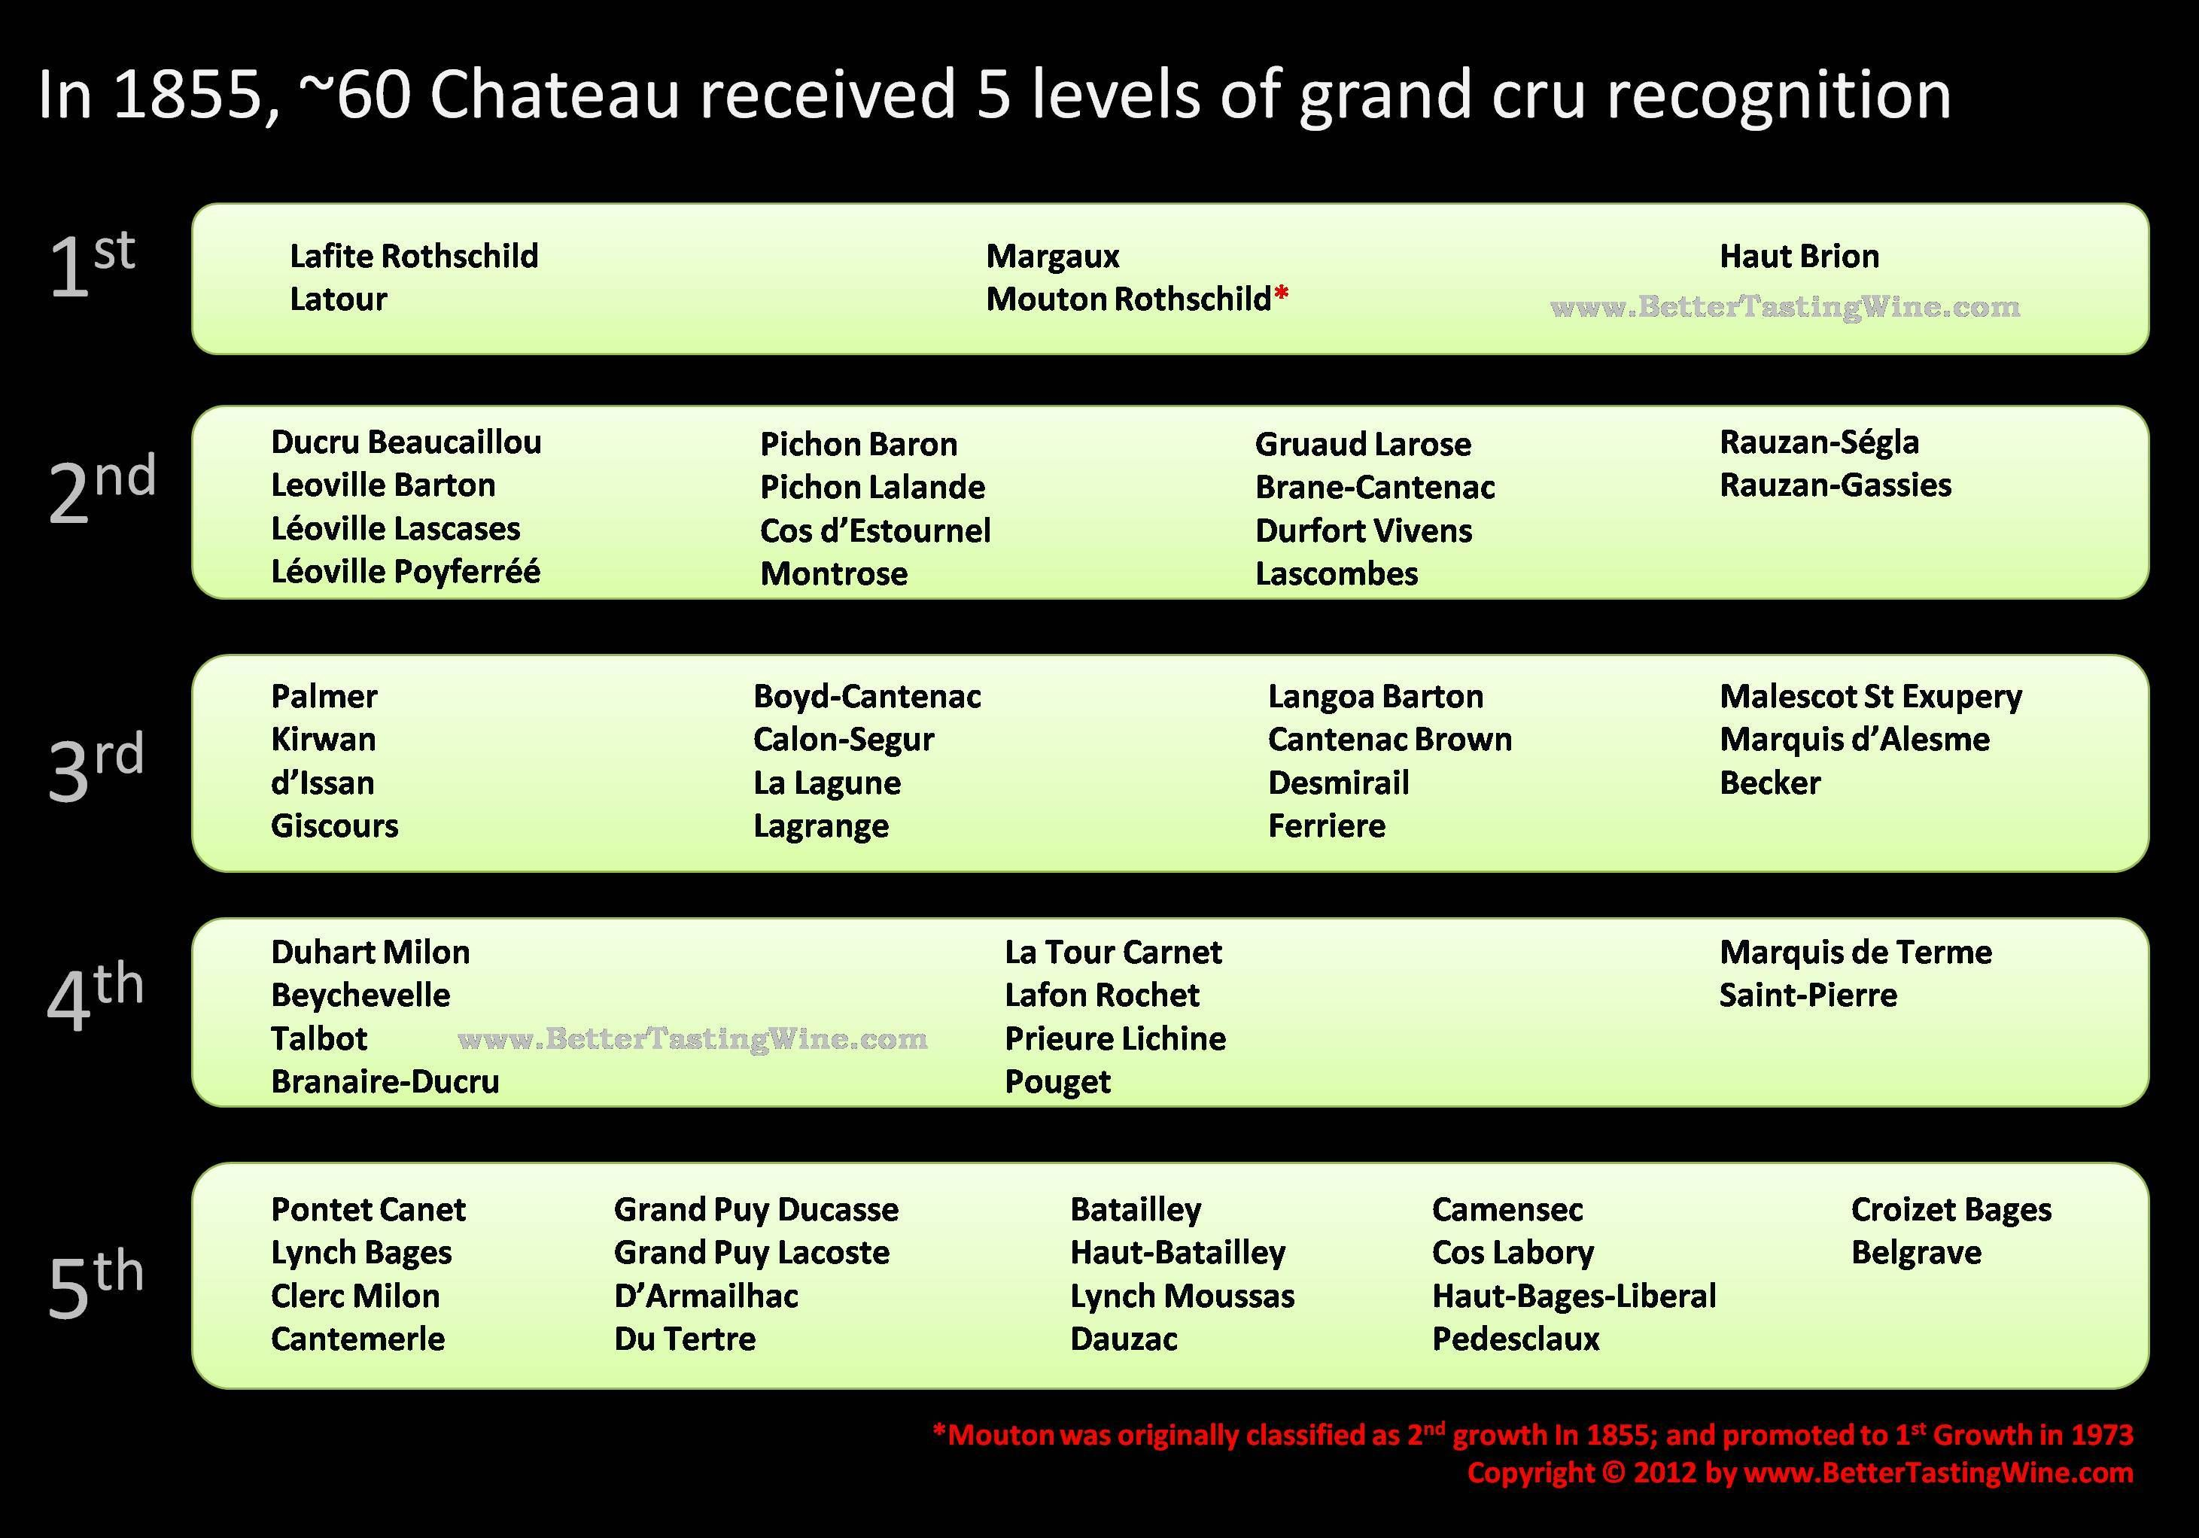

Slide 35
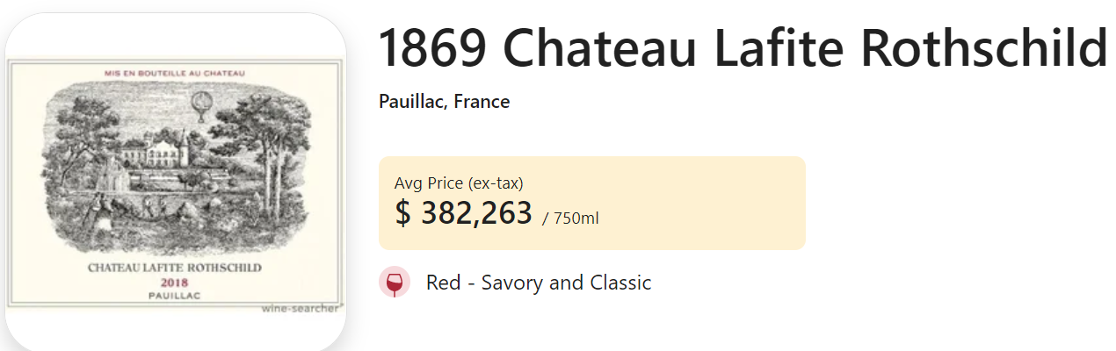
Algunos de los vinos más caros del mundo… Left Bank
Château Lafite Rothschild por 200.000€
Muchos consideran el Chateau Lafite Rothschild, denominación Pauillac, como el mejor vino de Burdeos, y el mejor tinto de los 5 Premiers Grands Crus Classés 1855. Esta finca mítica nunca es barata y aquí también las añadas más antiguas se venden a un precio muy elevado. La añada de 1869 se vendió por 200.000 euros en 2010 en una subasta en Hong Kong.

Slide 36
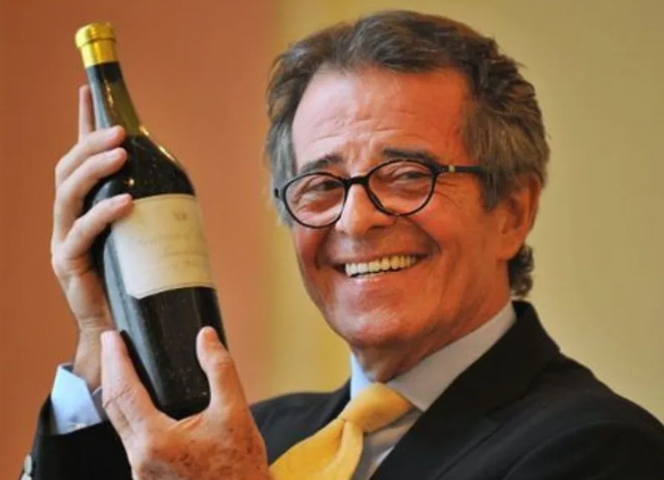
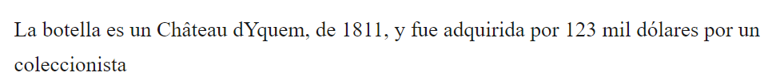
Algunos de los vinos más caros del mundo…Left Bank

Slide 37
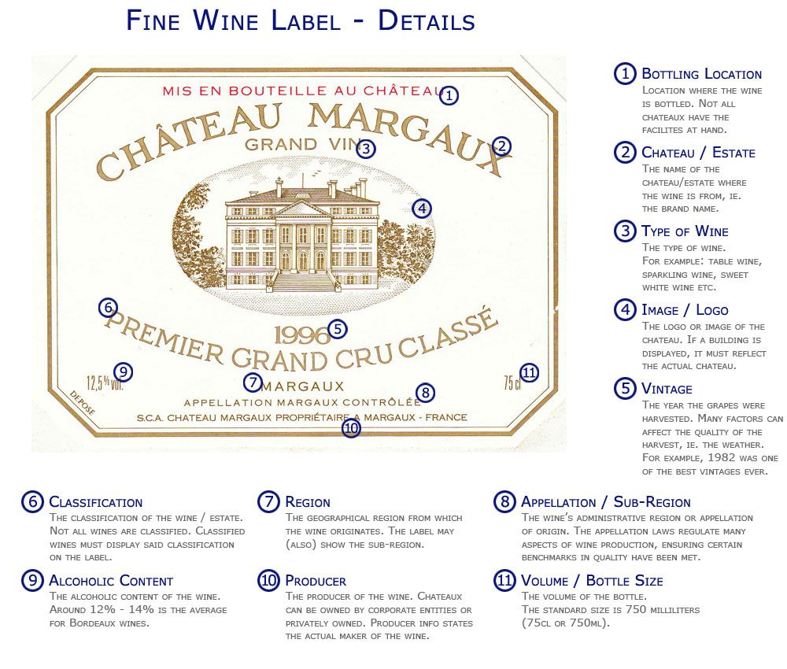
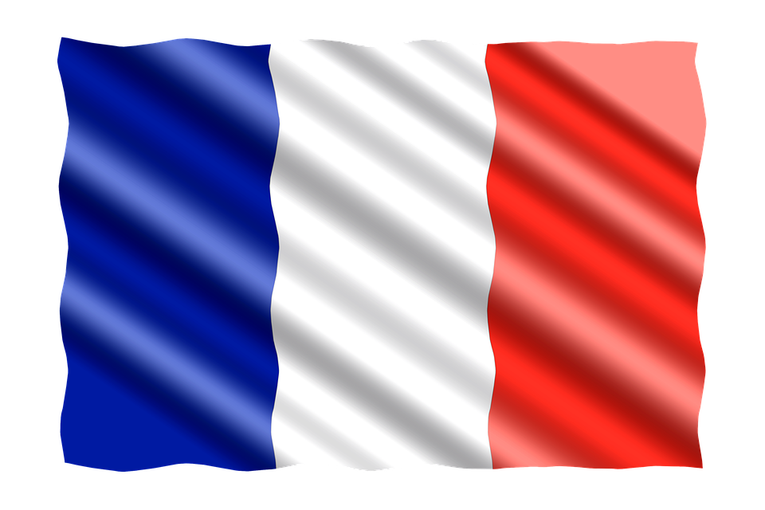
La etiqueta en Burdeaux

Slide 38
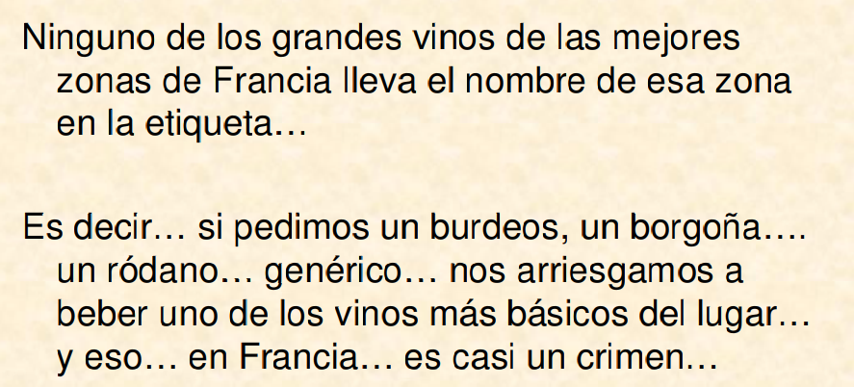
Como ordenar un gran vino Francés
Regla básica…

Slide 39
REFERENCIAS
Atlas Mundial Del Vino 8va Edición
The Wine Bilble 2nd Edition
VitiViniCultura.Net By Viveros Barner
Wikipideia, Wein.Plus y Mr. Vinos.Com

